Slide 1

29 古诗两首

Slide 2

中国传统节日
春节——农历正月初一
元宵节——农历正月十五
清明节——农历三月初八
端午节——农历五月初五
中秋节——农历八月十五
重阳节——阴历九月初九

Slide 3

乞巧
林杰
七夕今宵看碧霄，
牵牛织女渡河桥。
家家乞巧望秋月，
穿尽红丝几万条。

Slide 4
乞巧
林杰
七夕今宵看碧霄，
牵牛织女渡河桥。
家家乞巧望秋月，
穿尽红丝几万条。

Slide 5

乞（qǐ）
乞——气

Slide 6
林杰
唐代诗人。他小时候非常聪明，六岁就能赋诗，下笔成章。又精书法棋艺，被推举为神童。

Slide 7
宵——霄
宵：晚上。
霄：天空。

Slide 8
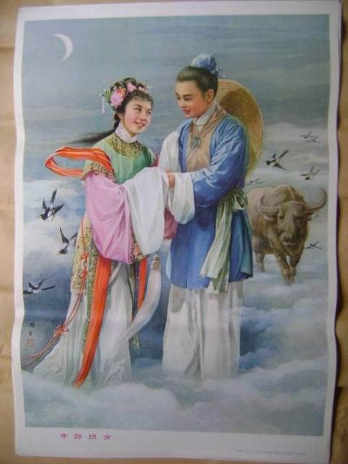
牛郎织女

Slide 9
牛郎织女的神话传说
相传在很久以前，南阳城西牛家庄有个聪明、忠厚的小伙子叫牛郎，父母死得早，只好以放牛为生。一天，天上的织女和几位仙女一起下凡游玩。牛郎在老牛的帮助下认识了织女，织女便偷偷地留在了人间，与牛郎结了婚生了两个孩子。可好景不长，王母娘娘知道了这事，有一天突然飞临牛郎家，强行把织女带回天上。牛郎披上老牛皮，挑着自己的儿女，上天去追织女。眼看就要追上了，谁知王母娘娘拔下头上的金簪一挥，一道波涛汹涌的银河就出现了。牛郎和织女被隔在两岸，只能泪眼相望。他们的忠贞感动了喜鹊，千万只喜鹊飞来，搭成鹊桥，让牛郎织女鹊桥相会。王母娘娘没法子，只好允许两人在每年农历七月初七那天在鹊桥上相聚。

Slide 10
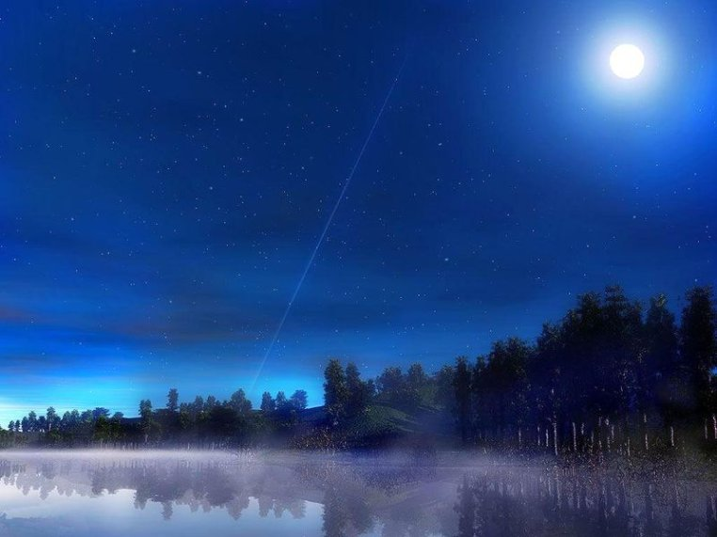
碧霄

Slide 11
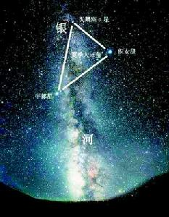
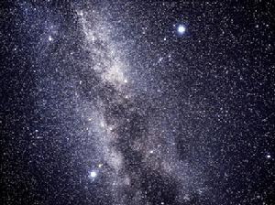
牛郎星与织女星

Slide 12
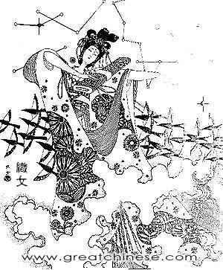
织女

Slide 13
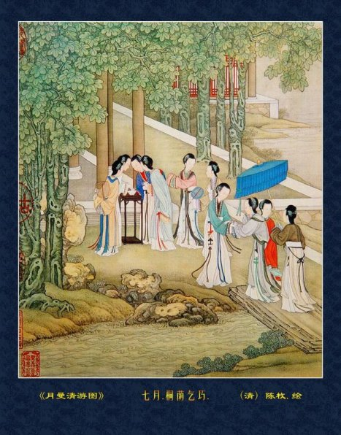
乞巧

Slide 14
诗文理解
一年一度的七夕又来到了，人们纷纷情不自禁地抬头仰望着浩瀚的夜空。每家每户的少女们都在对着月亮，用红丝线穿针的方法向织女用乞取智巧。

Slide 15
乞巧
林杰
七夕/今宵/看碧霄，
牵牛/织女/渡河桥。
家家/乞巧/望秋月，
穿尽/红丝/几万条。

Slide 16

范读

Slide 17
口头填空
1乞巧节又叫（ ）节，在每年农历（ ）月（ ）日。
2乞巧的是指（ ）。
3在古代，每当乞巧节来临时，家家户户的姑娘们都会（ ）。

Slide 18
Bye-bye！

